Slide 1
Uhlíková stopa
Zuzana Urbanová
Adam Kramár
3.OA

Slide 2
Uhlíková stopa
meradlo, dopadu ľudskej činnosti na životné prostredie a na klimatické zmeny. Meria množstvo skleníkových plynov, ktoré zodpovedajú určitej aktivite či výrobku.
pojem, ktorý sa používa na vyčíslenie vplyvu aktivity, osoby alebo krajiny na zmenu klímy.

Slide 3
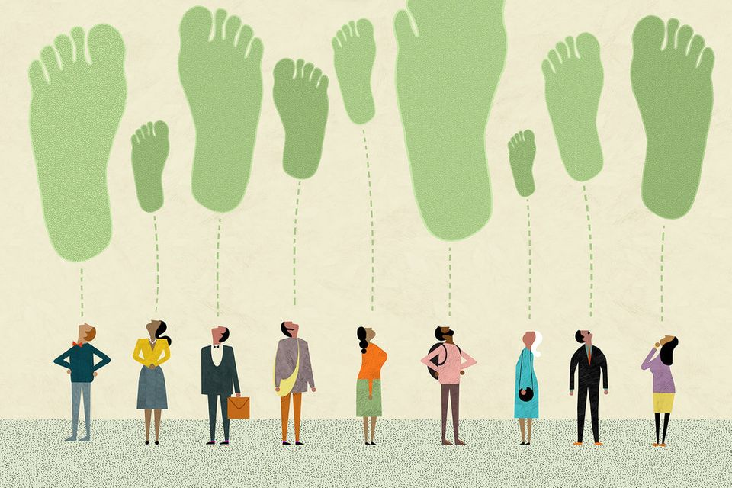
Ako obmedziť uhlíkovú stopu

Slide 4
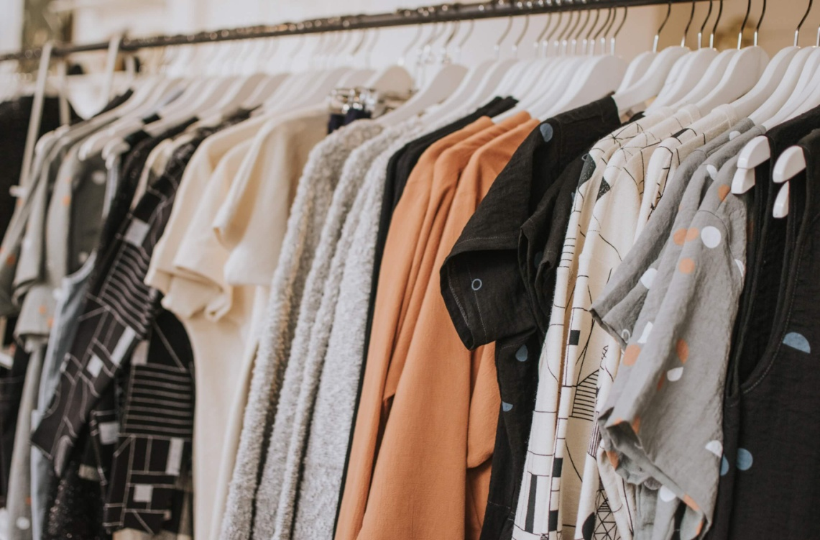
Oblečenie
Dôkladne sa o svoje oblečenie staraj.
Skús si oblečenie kupovať z druhej ruky.
Nekupuj si to, čo nepotrebuješ.
Nakupuj odevy vyrobené zodpovedne, napríklad z recyklovaného materiálu alebo s environmentálnou značkou.

Slide 5
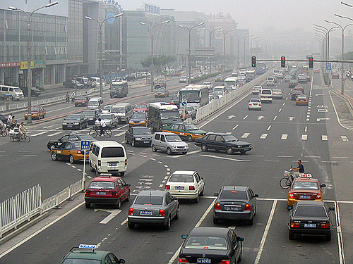
Doprava
Vezmi si bicykel alebo použi verejnú dopravu.
Rozmysli si, kedy a ako pôjdeš autom.

Slide 6
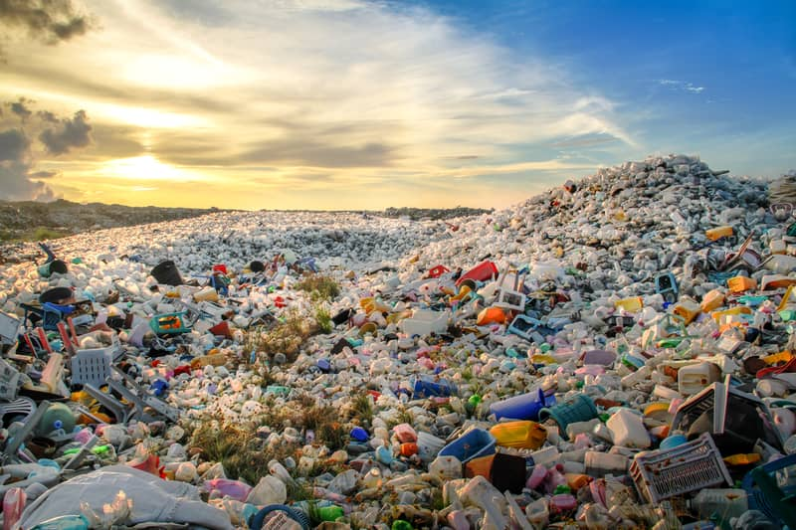
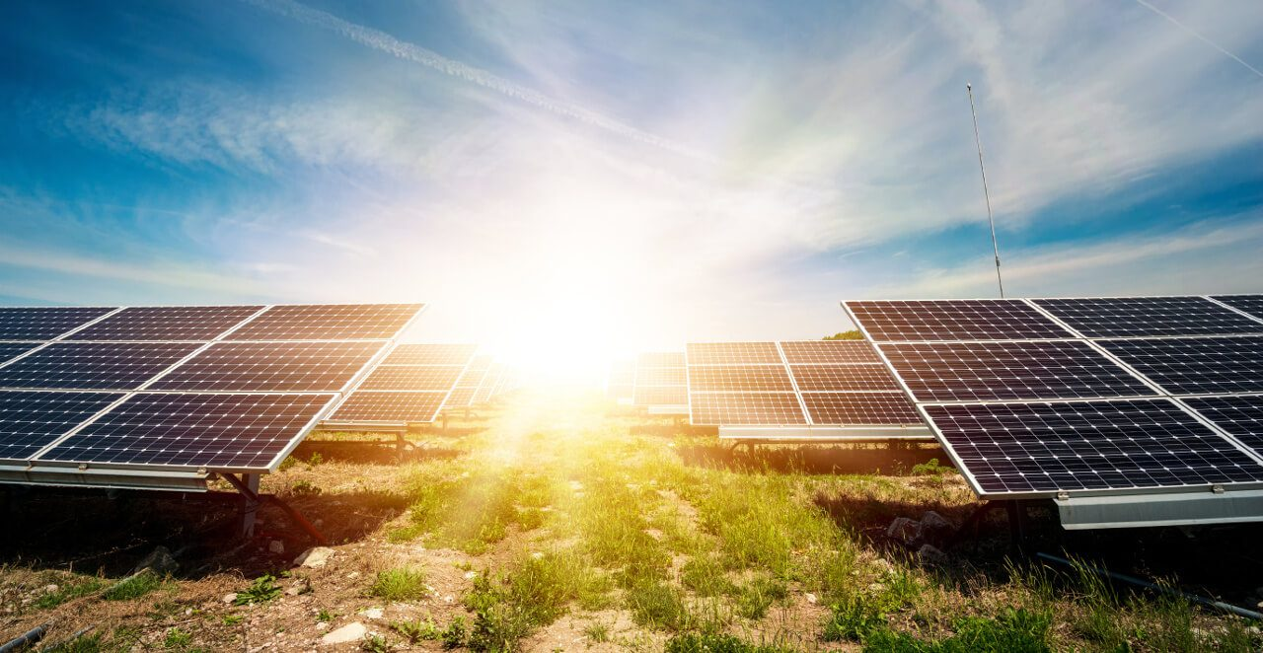
Energia a odpad
Odpoj elektronické zariadenie a nenechávaj telefón zapojený do nabíjačky, keď je batéria plne nabitá.
Aj zníženie vykurovania o jeden stupeň má význam.
Sprchuj sa krátko.
Pri čistení zubov alebo umývaní riadu vypni vodu.
Vyberaj si energeticky účinné výrobky s označením A.
Obmedz a recykluj odpad.

Slide 7
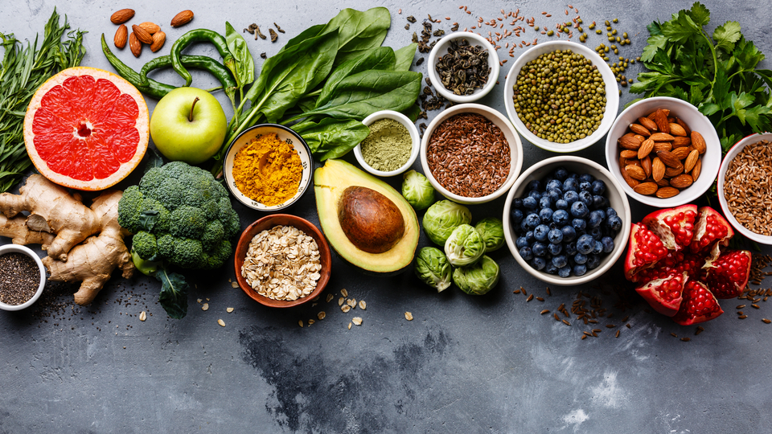
Potraviny
Konzumuj miestne a sezónne produkty.
Obmedz spotrebu mäsa, najmä hovädzieho.
Nos opakovane použiteľné nákupné tašky a vyhýbaj sa výrobkom vo viacerých plastových obaloch.
Zabráň plytvaniu a kúp si len to, čo potrebuješ.

Slide 8
Uhlíkové stopy
Adam: 7637 kg CO2e ročne
Zuzana: 7870 kg CO2e ročne

Slide 9
Ďakujeme za pozornosť

